Slide 1
Matematika
2-sinf

Slide 2
Mavzu:
Harfli ifodalar
(7-dars. 125-bet)

Slide 3
Mustaqil topshiriqni
tekshiramiz:
124-bet. 5-misol

Slide 4
Amallarni ketma-ketlikda hisoblaymiz.
(124-bet)
5.
68
7
3
-
-
10
+
60
8
-
+
8
70
5
8
76
6
60
2
30
+
+
-
+
58
50
20
-
90
=
8
50
?

Slide 5
Amallarni ketma-ketlikda hisoblaymiz.
(124-bet)
5.
76-6=70 8+2=10
70+20=90 10-7=3
90-30=60 3+5=8
60+8=68 8+50=58
68-60=8 58-8=50

Slide 6
Harfli ifodalarni o‘qiymiz va mos yozuvni topamiz. (125-bet)
1.
7 va x ning yig‘indisi;
a va 16 ning ayirmasi;
20 va y ning ayirmasi;
10 qo‘shuv d;
x ayiruv 72.
a+16
10+b
20-y
x-72
7+x

Slide 7
Ifodalarni namuna asosida o‘qiymiz
va yozamiz. (125-bet)
2.
10 va y ning ayirmasidan 2 ta ko‘p
Yozilishi: 10 – y + 2
O‘qilishi: o‘n ayiruv igrek qo‘shuv ikki
a – 4 – 2
a va 4 ning ayirmasidan 2 ta kam
b va 4 ning yig‘indisidan 2 ta kam
b + 4 – 2

Slide 8
Chizma asosida qo‘shish va ayirishga doir ifodalar tuzamiz. (125-bet)
3.
13+ + =31
31- - =18
10
8
10
3

Slide 9
Qaysi javobda ifodalarning qiymati o‘sish tartibida keltirilgan? (125-bet)
4.
14
21
25
34
32
17
A)
B)
C)
+
+
+

Slide 10
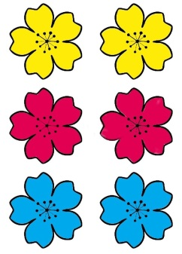
Jadvalni to‘ldiramiz va tahlil qilamiz. (126-bet)
5.
Jami
40
Gullar rangi
Gullar soni
12
12
16

Slide 11
Mustaqil topshiriq:
126-bet. 6-misol

Slide 12
6.
Rasmga mos ifoda tuzamiz va qiymatini topamiz. Tuzgan ifodamizni so‘zlar bilan yozamiz. (126-bet)
60 61 62 63 64 65 66 67 68 69 70

Slide 13
E’tiboringiz uchun rahmat!

